Slide 1
MAXHUB 助力银行网点打造营销沟通场景
新零售金融时代下的网点之道

Slide 2
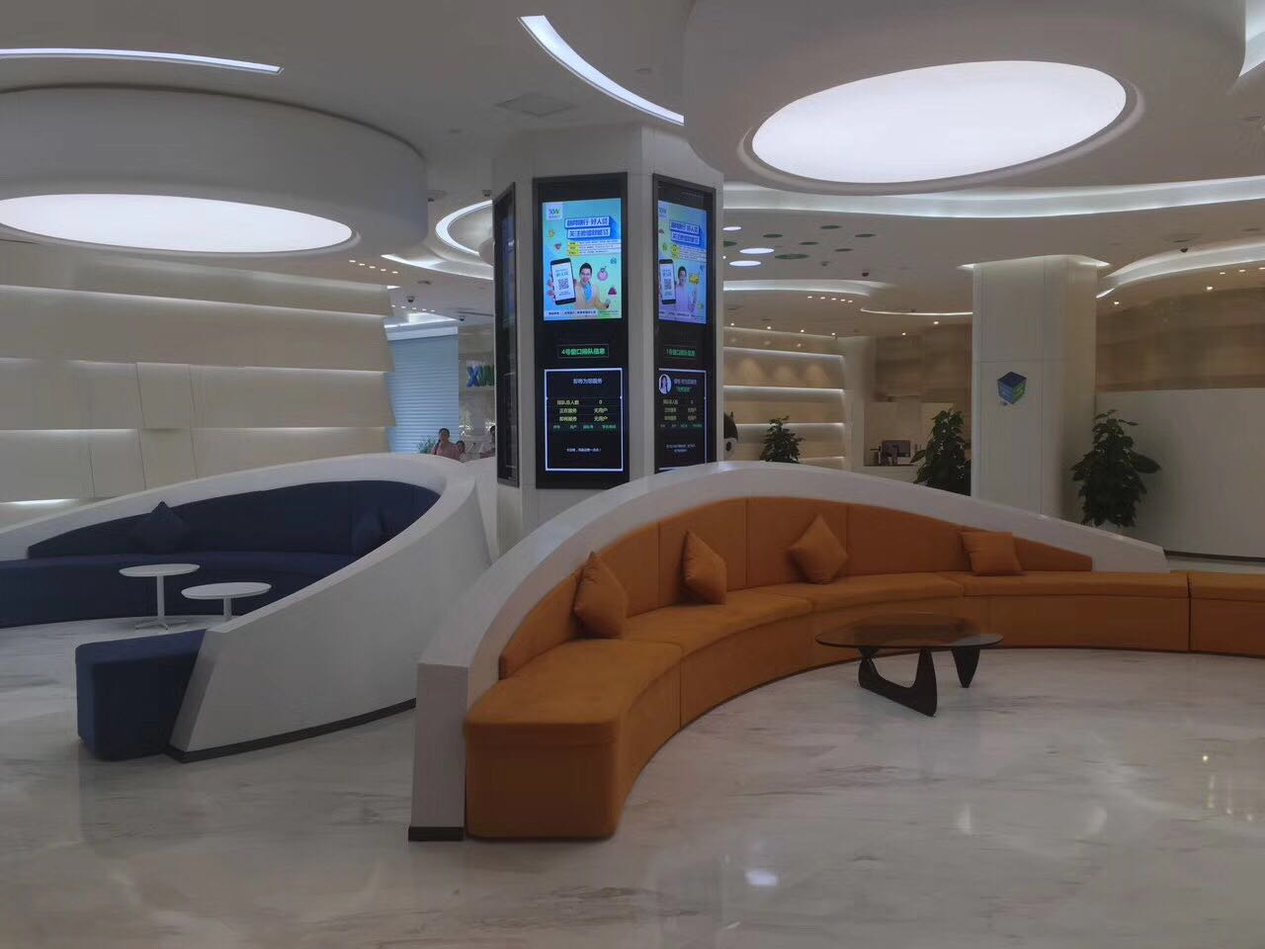
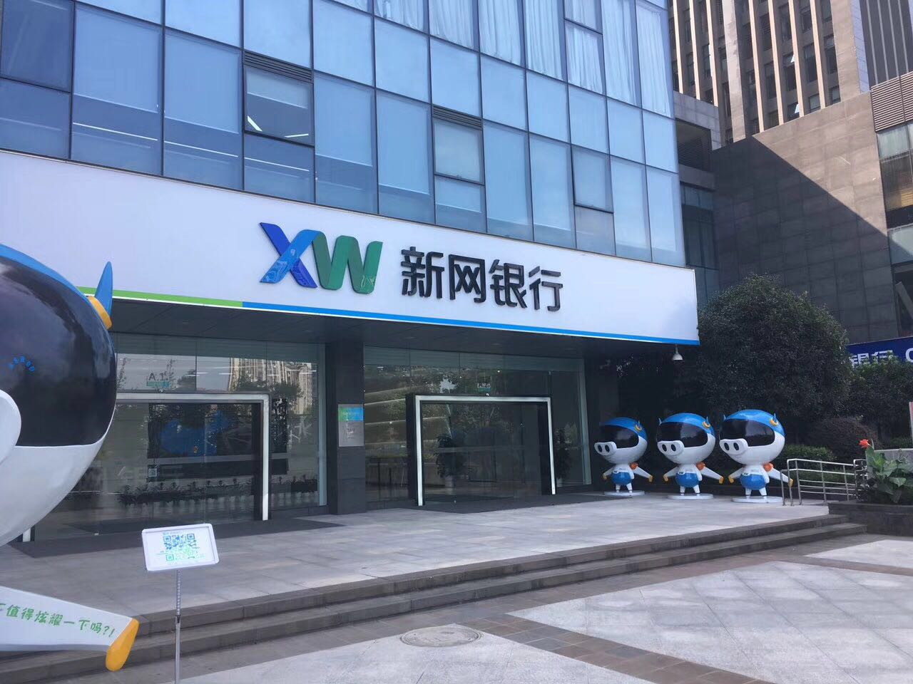
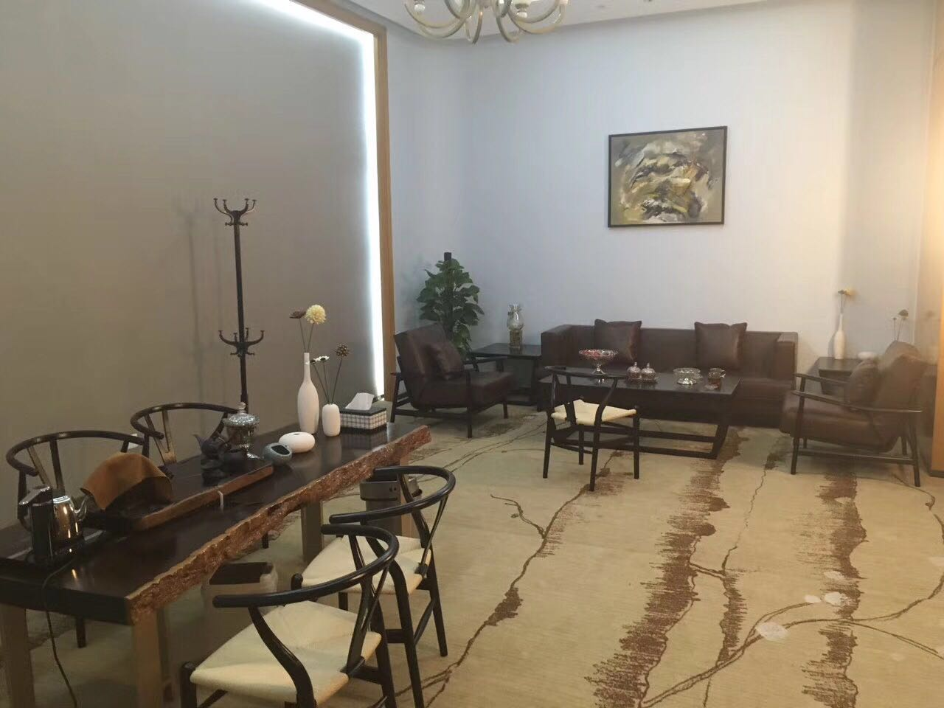
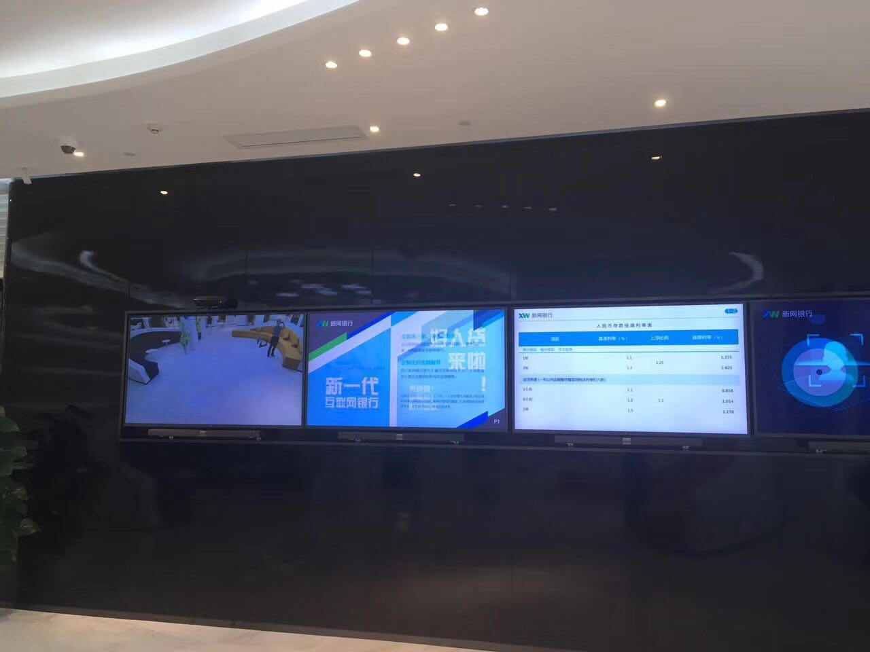
时代背景
新零售金融时代下的网点之道
互联网金融冲击下的银行网点及转型
1、网点数量减少吗？22.8万个 网点内的人员结构在变化
2、各家银行都在探索网点转型，困惑期
各种提法：
1、网点转型由交易型向沟通型（营销型）转变
2、线下网点是传统银行的最大优势
3、防止传统银行被互联网金融“管道化”——微信／运营商
新变化：
1、线下实体体验店：小米／
2、网络银行的线下实体网点：新网银行／第7家民营、第3家互联网银行
移动互联网时代，金融服务“智慧化‘正席卷全球，这种金融生态环境的巨变，促使银行业掀起了一场网点智能化服务升级的浪潮，以更”智慧“的方法应对全新的市场环境与挑战。

Slide 3
数据分析
新零售金融时代下的网点之道
对客户而言，网点还是不可消失的渠道
调查发现，客户不接受自己生活的范围内没有网点
对比2011年-2016年的数据，从客户选择银行的原因看，几乎没有发生改变的只有第一项，即“去这家银行很方便”。客户选择银行最主要的原因还是银行便利，离生活的路线比较近。其他所有原因的排名，几乎都有很大的变化。

Slide 4
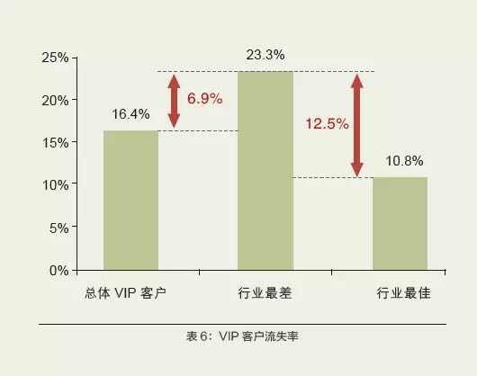
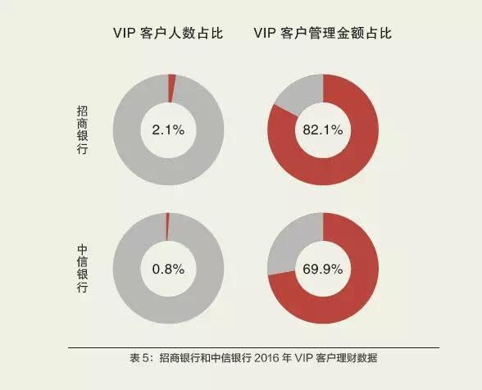
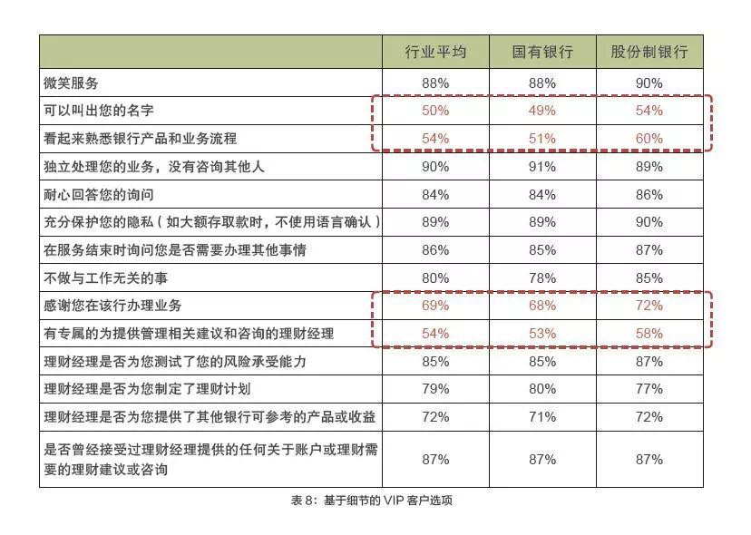
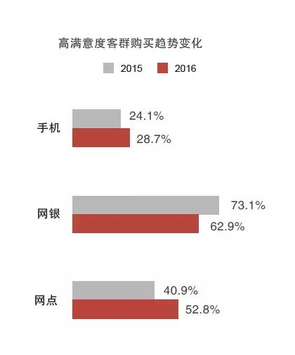
数据分析
新零售金融时代下的网点之道
提升vip网点体验是关键
1、沟通细节：名字、感谢
2、熟悉产品和流程：
3、专职理财经理：
客户角度的看法与印象
（沟通出现问题）
如何改变：
1、执行力
2、沟通工具

Slide 5
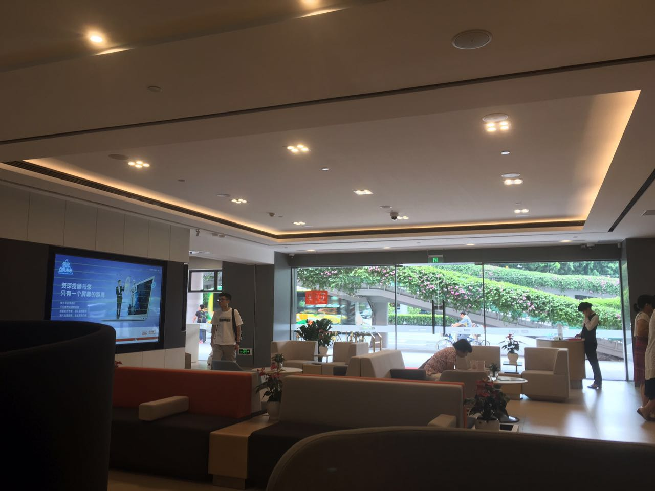
数据分析
新零售金融时代下的网点之道
核心客户群、聆听核心客户群的声音、改善核心客户群的体验
美国富国银行的案例
自己的管理模型，对核心客户定位十分清晰，在每年的年报中都加以描述。工作很简单：让核心客户群更满意；让更多的人变成核心客户群。
富国银行定义核心客户群有很多维度，其中一个维度指标：1年内使用客户渠道3次以上，还有其他硬性指标，如管理资产、购买产品等。

Slide 6
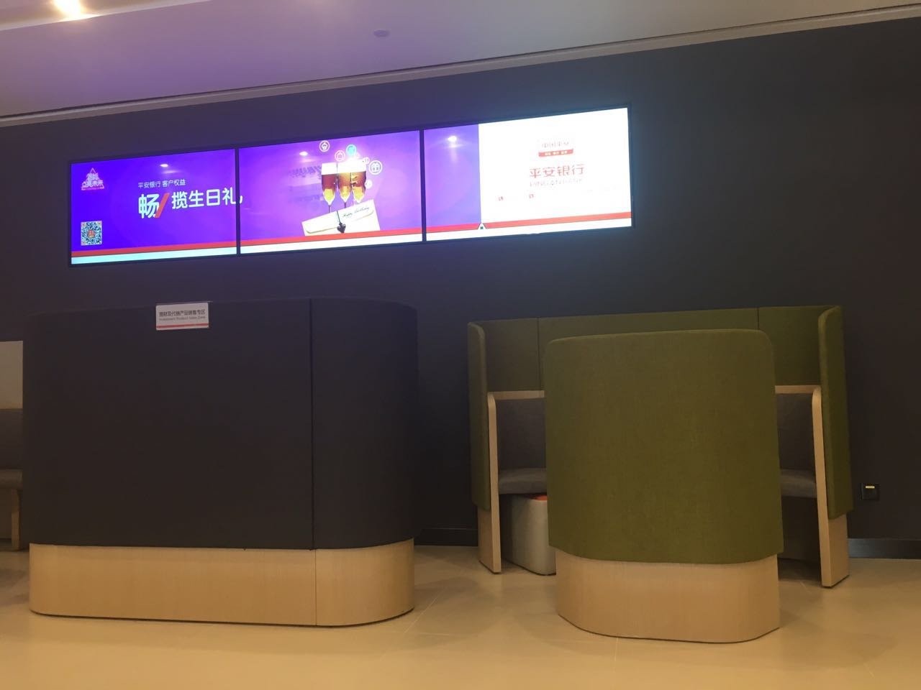
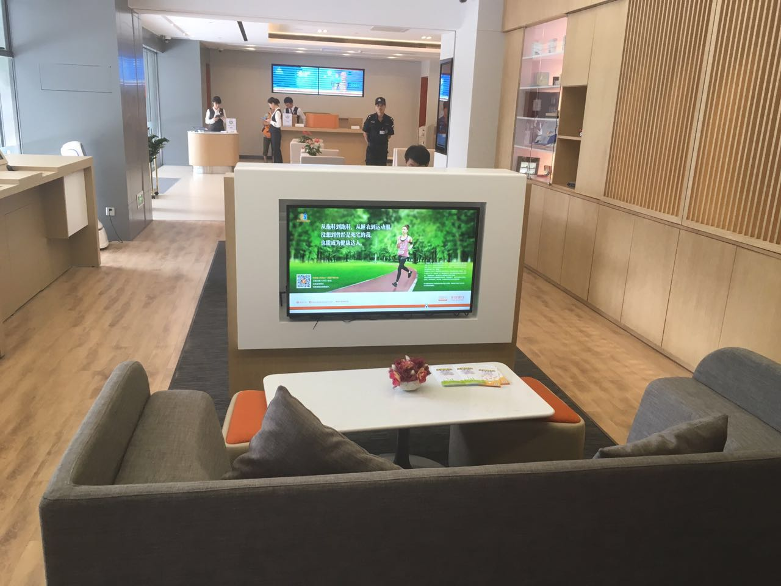
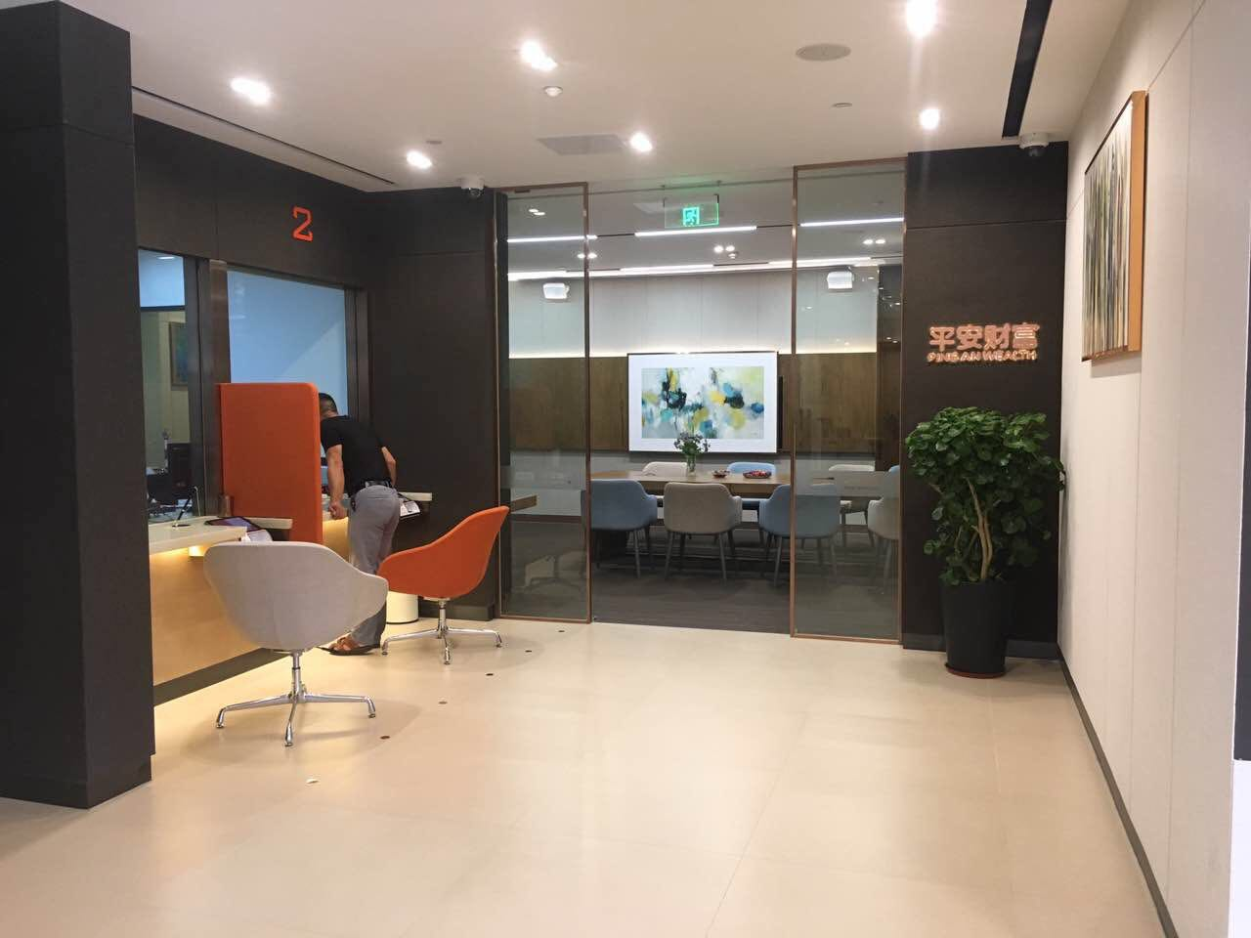
数据分析
新零售金融时代下的网点之道
核心客户群、聆听核心客户群的声音、改善核心客户群的体验

Slide 7

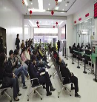
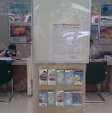

转型中的银行网点困惑与现状
新零售金融时代下的网点之道
1
沟通环境不佳丧失营销机会
（营销即沟通）
2
网点布局的缺憾，难以支撑营销活动
（解决非金融需求实现金融目的）
网点设计、家具配置以及屏幕选择，忽视沟通（书写、展示及协同），沟通环境不佳，丧失大量营销机会。
营销活动的多样化，沙龙、品茶、电影观看等等，网点布局不佳，缺乏解决非金融需求的意识和方法。
3
宣传手段单一成本难控
（二维码的应用）
4
沟通形式单一缺少高端工具
（互动式智能高端工具）
为加大新产品，新政策，新服务的宣传，广而告之，银行网点对于纸质宣传资料的需求居高不下，对新环境下的运营成本提出挑战。
厅堂微沙龙成为新兴有效宣传与讲解产品与服务的方式，但其实施方式与形式较单一，现场效果与客户的深度开发还有待改善。

Slide 8

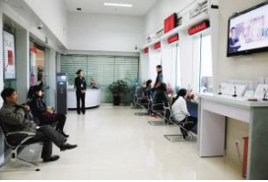
转型中的银行网点困惑与现状
新零售金融时代下的网点之道
5
网点转型投入的方向不清晰
6
有设备，少人与人的沟通场景，少沟通工具
核心客户群，满意度，体验；让更多的人成为核心客户群
各类创新机具堆积在网点，但无法解决人与人的沟通，也缺少沟通工具，对网点的实际营销能力提升有限

Slide 9
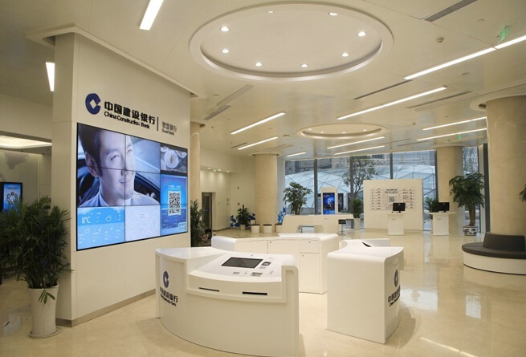

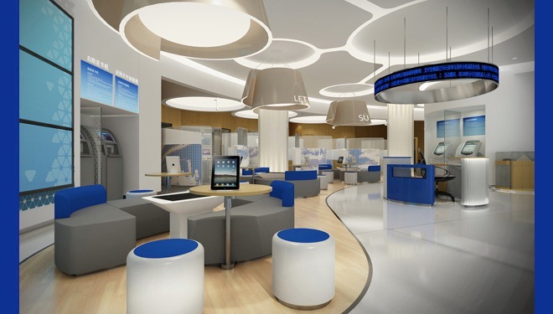
新零售金融时代下的网点之道
银行网点需要聚焦沟通场景、更加亲和化、轻型化、智能化、体验化、特色化，以此提升网点营销能力
网点———》广义会议场景
营销———》沟通———》开会

Slide 10
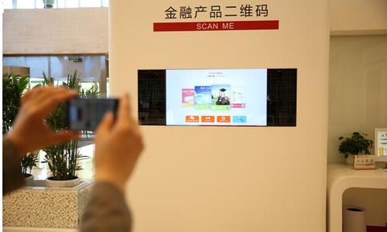
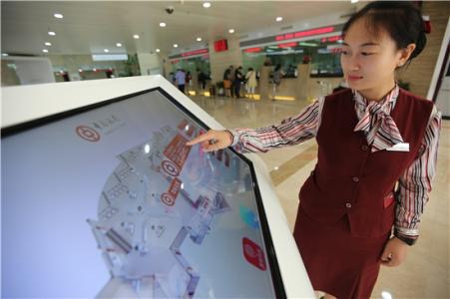
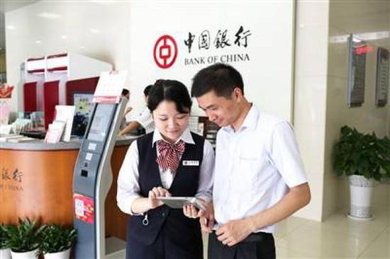
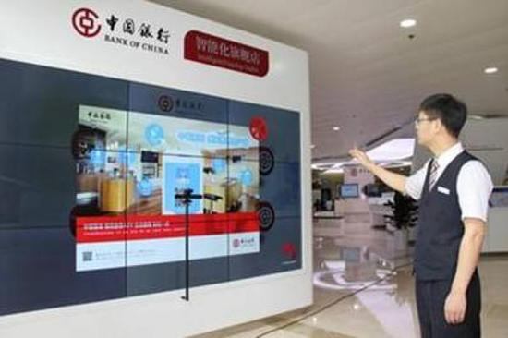
国内主流银行的网点转型策略
中国银行：加强厅堂服务理念，开展厅堂微沙，厅堂智能化、交互化的进程加速
智能柜台、平板PAD、智能交互屏应用。
智能化分流，流程再造优化提升
厅堂无纸化开始推进，交互智能平板设备开始投入使用

Slide 11
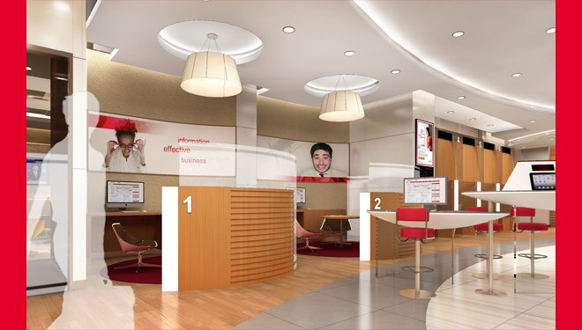
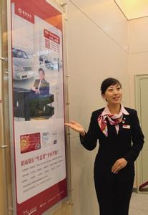
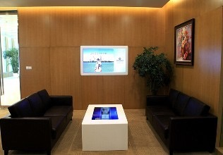

国内主流银行的网点转型策略
招商银行：“业务流程无纸化”推广，聚焦“智慧金融平台”建设
智能机器人、业务流程无纸化，智慧金融平台
触摸屏的理财桌面以及宣传金融知识的多功能模块墙。
开始推进厅堂微沙，以及理财微沙，厅堂无纸化开始推进

Slide 12
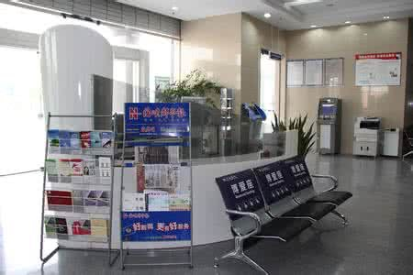
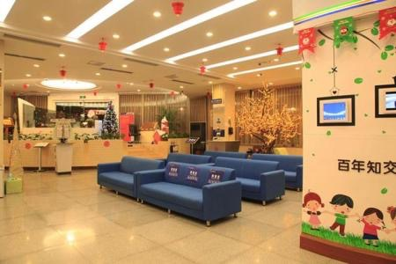
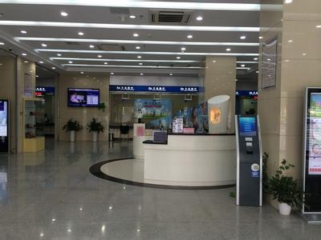
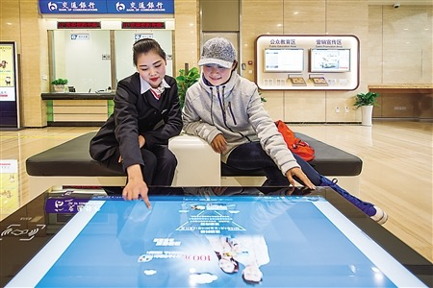
国内主流银行的网点转型策略
交通银行：“三位一体”建设，推行“两化一行”发展战略
自助服务与人工服务相融合，现场服务与远程视频服务相融合
触摸屏的理财桌面以及宣传金融知识的多功能模块墙。
重点推进厅堂一体化项目，释放高柜资源，全力推进厅堂微沙、沃德理财微沙，开始推进厅堂无纸化

Slide 13
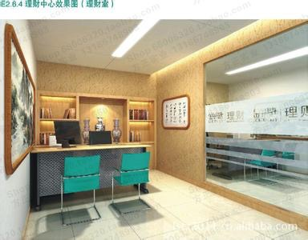
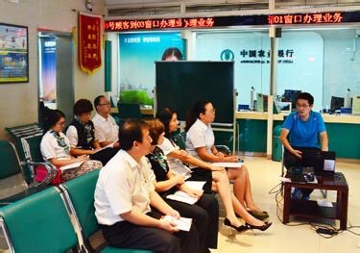

国内主流银行的转型策略
农业银行：电子银行应用，优化客户体验
智能柜台、机器人、平板PAD，电子银行应用。
部分推广客户经理网点课堂，提升厅堂主动营销
宣传资料无纸化未推进，电子白板，交互设备投入率不高
电子屏等交动屏使用形式单一

Slide 14
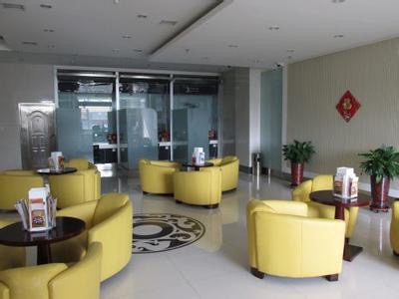
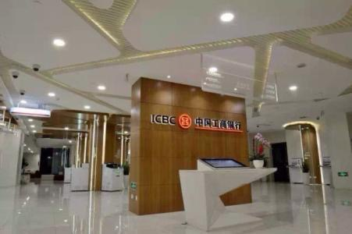
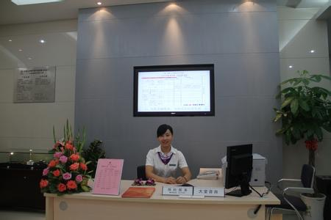
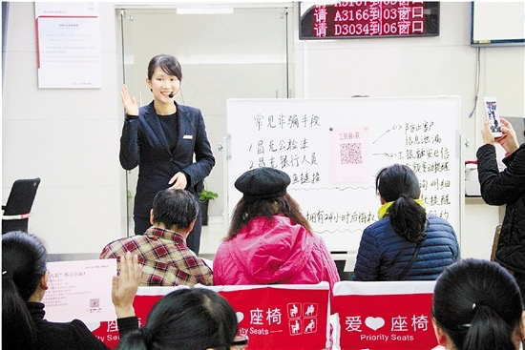
国内主流银行的转型策略
工商银行：智能新技术应用，推行厅堂微沙龙
智能柜台、机器人、人脸识别、声音识别、飞幕投影、智能互动桌面新技术应用。
推广厅堂微沙龙增加等候区互动及营销宣传，提升厅堂主动营销
宣传资料无纸化未推进
电子屏等交动屏使用形式单一

Slide 15
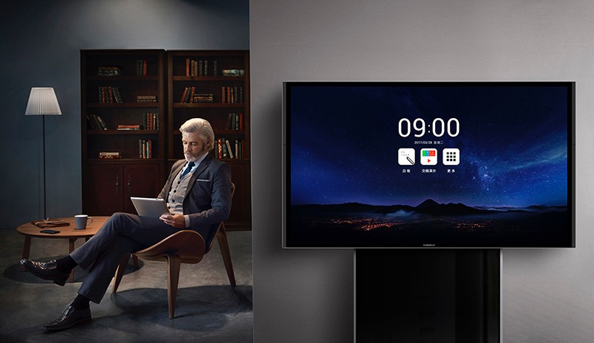
“新型零售网点”
MAXHUB 助力银行网点打造营销沟通场景
作为高效金融行业的会议平台，MAXHUB 也将助力银行网点进行智能化升级改造，打造共享式、多元化、高效精准的轻型营销沟通场景，以实现成本最小化、效率最大化、客户体验最优化的“新型零售网点”。

Slide 16
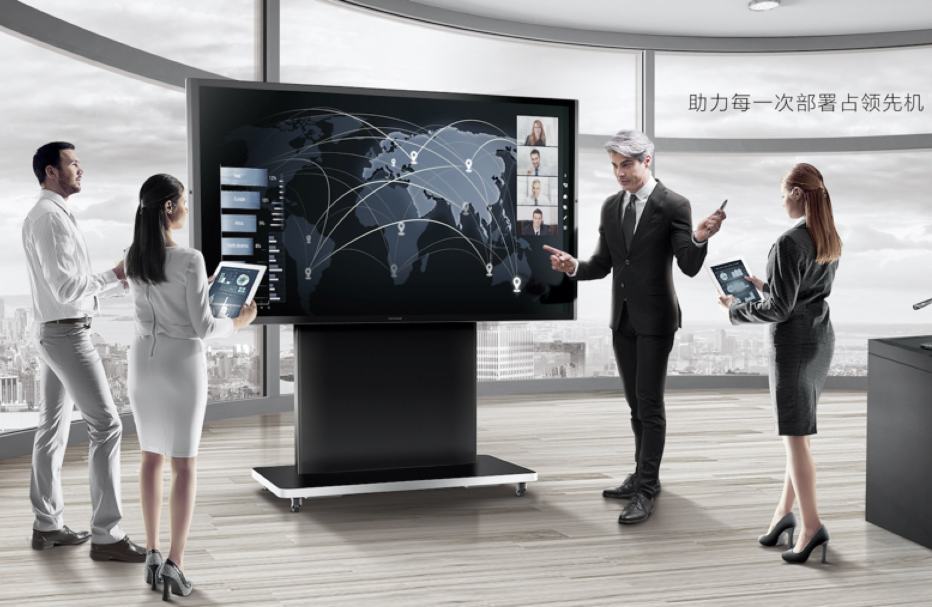
“新型零售网点”
新零售金融时代下的网点之道
通过引进高效会议平台，助力银行网点实现：
轻网点化 ——百变应用，降低运营成本
智能化——突破时空局限，打造无边际服务
一站式新零售服务平台
社区化——做好老百姓家门口的零售金融服务
体验化——随时随地，创造高品质体验

Slide 17

“新型零售网点”区域导览图

Slide 18
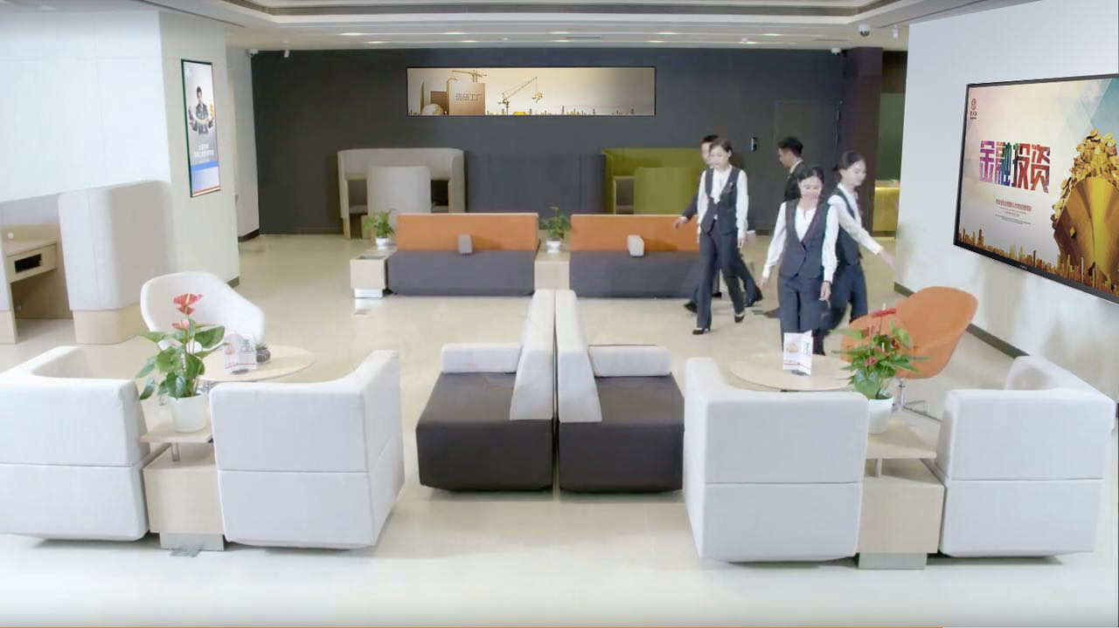
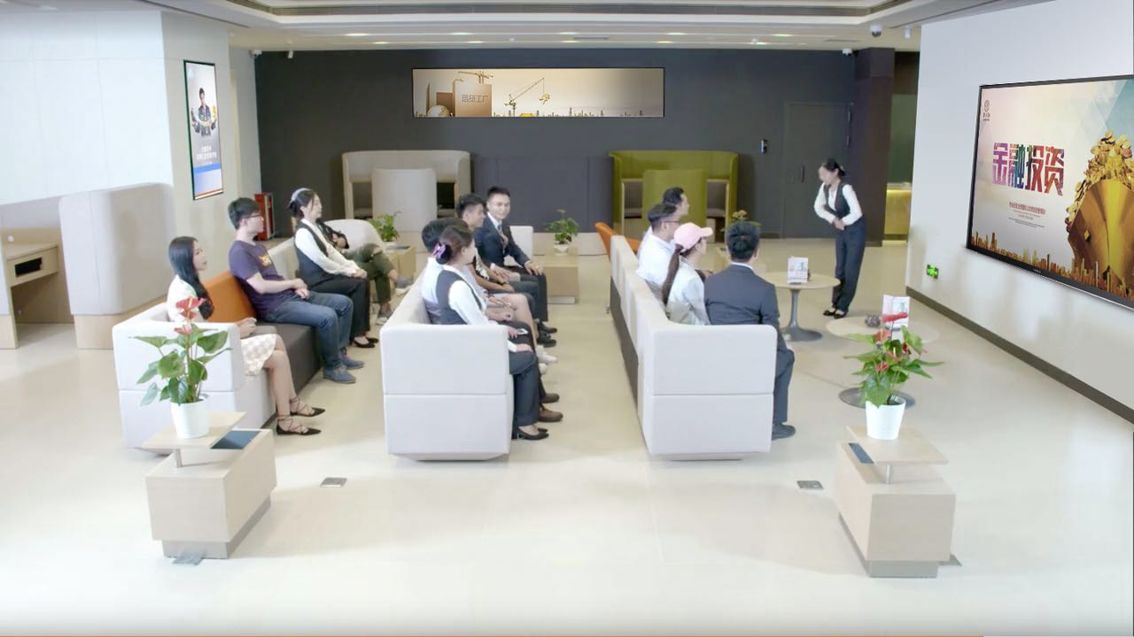
“新型零售网点”
轻网点化 ——百变应用，降低运营成本
“百变”厅堂：10分钟快速切换为沙龙模式，扩大营销渗透面，提升用户体验。
节省网点空间面积（较传统支行缩小一半），降低网点租金等运营成本；
告别投影仪、白板、打印机等繁琐的终端演示设备，加快“业务无纸化”进程，实现服务效率最大化。

Slide 19
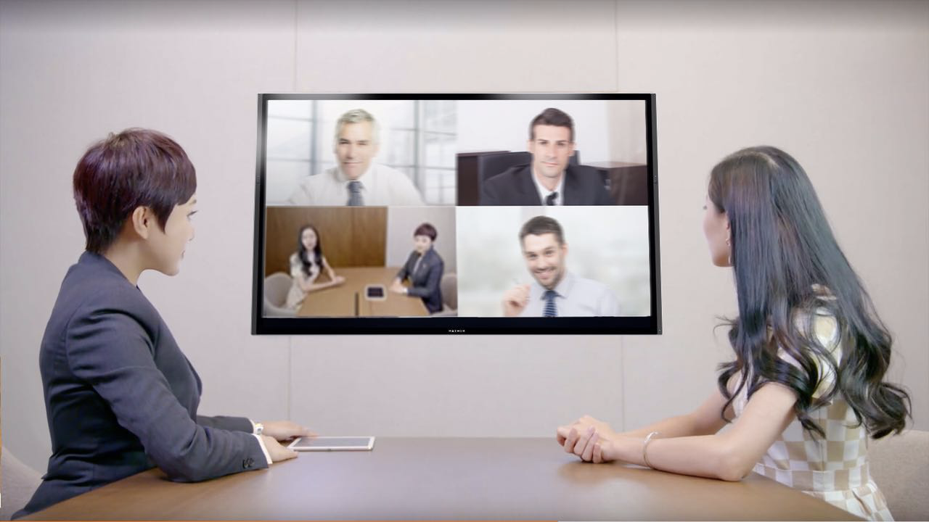
“新型零售网点”
智能化——突破时空局限，打造无边际服务
利用金融+科技的手段，为客户打造无边际、专属化的服务，打破时间空间局限；
例如：理财经理可以根据客户需求清晰直观的展现方案，提升零售效果。如果遇到无法解决的复杂问题，可一键实时连线远程咨询权威专家、投资顾问团队获取解决方案。
客户离开零售网点后，网点智能服务系统还可持续通过数据挖掘，探求客户深层次需求，并实时保持高效的远程金融服务支持，为客户提供专属服务。

Slide 20
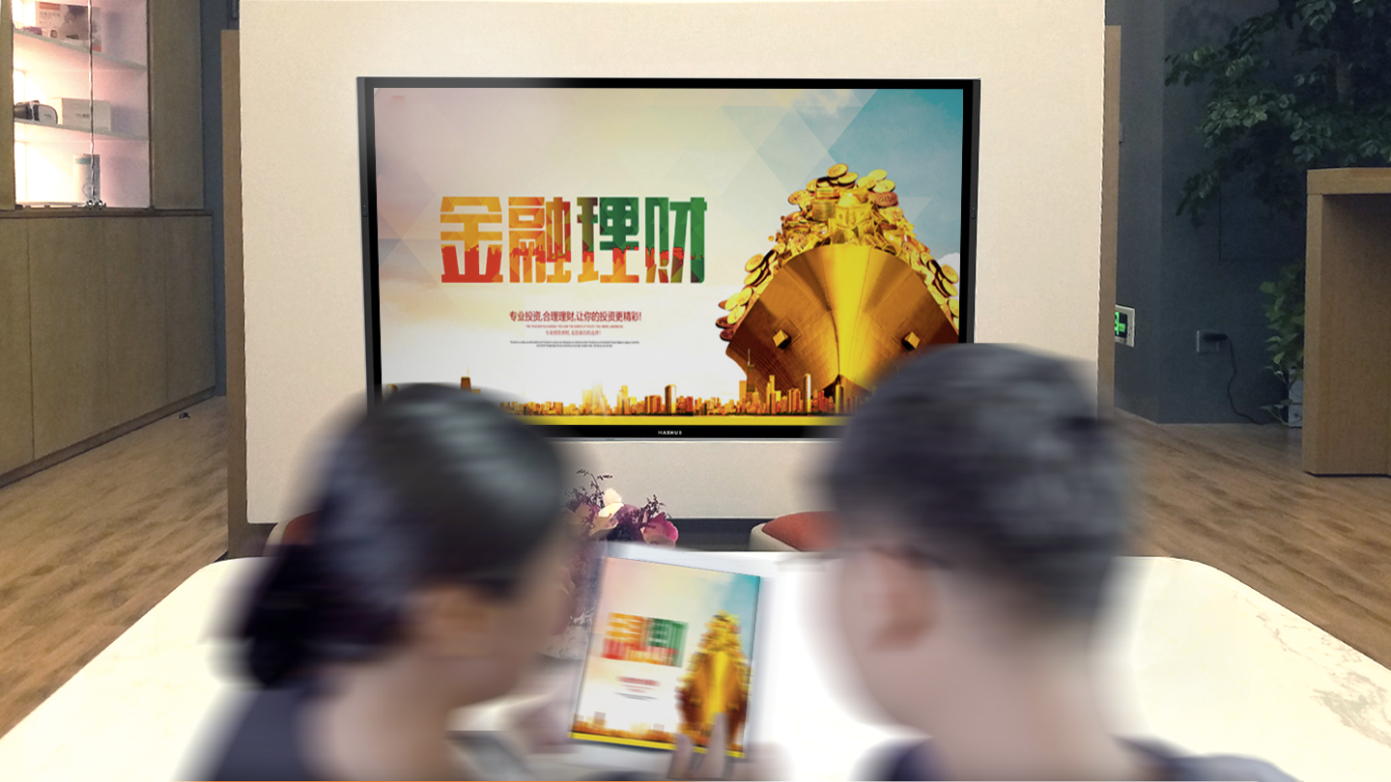
“新型零售网点”
一站式新零售服务平台
以“一个客户、一个账户、多个产品、一站式金融服务”为目标，让客户享受一步到位的便捷体验。
利用智能化交互平台帮助业务人员全方位推广多种零售业务产品。客户可一次性体验投资理财、信用卡、消费信贷、汽车金融等多种金融产品，从而实现客户体验最优化、服务效率最大化。

Slide 21
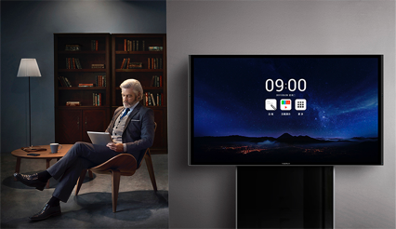
“新型零售网点”
社区化——做好老百姓家门口的零售金融服务
为周边社区居民、个体工商户提供外延服务，如办理水电、物业、电视费代缴，不定期举办金融大讲堂，关注社区家庭子女教育、财商教育，提供家庭理财规划，个性化定制个人信用贷款方案。根据社区生活特点精选商户，为持卡人提供多样化的社区专项刷卡特惠服务。借助智能交互终端，与社区群众深入互动，“做好老百姓家门口的零售金融服务”。

Slide 22

“新型零售网点”
体验化——随时随地，创造高品质体验
越来越多的客户不再满足于传统服务，而是追求高品质的个性化创新服务和更舒适的环境体验。客户可在休闲、舒适的环境中，通过更便捷的移动智能平板，随时随地享受到专业金融服务。
服务便捷化，创造高品质体验，让客户喜欢来”新零售网点“。

Slide 23


“新型零售网点”
MAXHUB助力银行网点转型
黄色图标为MAXHUB安装区域
MAXHUB 将助力更多银行网点从交易型向沟通型营销转变，以效益型的运营方式、高效智能的服务体验，迎战挑战与机会并存的新零售金融时代。

Slide 24
谢谢
广州视臻信息科技有限公司
广州市科学城科珠路192号
T 020 8207 5661
www.maxhub.vip

